Slide 1
Quản Lý Dự Án Phần Mềm
Đề tài Nghiên cứu quản lý mã nguồn phần mềm với SubVersion

Slide 2
Mục Lục
Tìm hiểu chung
Subversion là gì ?
2. Subversion làm được gì ?
3. Cài đặt subversion cho client
4. Tổng quát chức năng subversion
5. Một số action quan trọng trong SVN

Slide 3
Tổng quang

Slide 4
1 Subversion là gì ?
Hệ thống SubVersion (SVN) là một hệ thống quản lý phần tài nguyên (code , hình ảnh , video…) của một dự án.
Hệ thống có khả năng cập nhật, so sánh và kết hợp tài nguyên mới vào phần tài nguyên cũ , được giới thiệu vào năm 2000 bởi công ty CollabNet
Đây là hệ thống hỗ trợ làm việc theo nhóm rất hiệu quả.

Slide 5
SVN hoạt động theo phương thức Client/Server, code project sẽ được lưu trữ trên server (SVN hosting , GoogleCode,…)
Các client có thể thao tác, edit trực tiếp trên đó, mọi thay đổi của từng client sẽ được lưu lại.
Do đó SVN là một giải pháp làm việc nhóm từ xa hiệu quả, an toàn
Designer 2
Designer 1
Staging Server
Developer 2
Issue Tracker
SVN Server
Developer 1
Production Server

Slide 6
2 Subversion làm được gì ?
Khi một nhóm làm việc trên cùng một Project, việc nhiều người cùng chỉnh sửa nội dung của một file là điều không thể tránh khỏi.
SVN cung cấp các chức năng để có thể thực hiện việc này một cách đơn giản và an toàn.

Slide 7
Subversion được thiết kế với mục đích thay thế hệ thống quản lý phiên bản Concurrent Versioning System (CVS) đã cũ và có nhiều nhược điểm.
Subversion có thể được sử dụng để quản lý bất cứ hệ thống phiên bản nào.
Get last project status from SVN server
Send work to SVN server
Develop/Design
Test

Slide 8
Subversion là hệ thống quản lý Source Code tập trung (Centralized).
Subversion là hệ thống quản lý phiên bản mạnh mẽ, hữu dụng, và linh hoạt.
Subversion quản lý tập tin và thư mục theo thời gian.
SVN giống như một hệ thống file server mà các Client có thể Download và Upload file một cách bình thường.

Slide 9
svn update
svn commit
edit files
Test
Điểm đặc biệt của SVN là nó lưu lại tất cả những gì thay đổi trên hệ thống file: file nào đã bị thay đổi lúc nào, thay đổi như thế nào, và ai đã thay đổi nó.
SVN cũng cho phép recover lại những version cũ một cách chính xác.
Các chức năng này giúp cho việc làm việc nhóm trở nên hiệu quả và an toàn hơn rất nhiều.

Slide 10
Thông thường, client và server kết nối thông qua mạng LAN hoặc Internet.
Client và server có thể cùng chạy trên một máy nếu SVN có nhiệm vụ theo vết lịch sử của dự án do các nhà phát triển phần mềm phát triển trong nội bộ.

Slide 11
Subversion hỗ trợ khá nhiều giao thức để kết nối giữa client và server.
Việc cho phép server hỗ trợ giao thức nào phụ thuộc vào lúc cấu hình.
Ví dụ bạn có thể dùng các giao thức của ứng dụng web như :
Http:// hoặc https://
Các giao thức của svn như svn:// hoặc svn+ssh://
Hoặc nếu phần mềm client và server cài chung trên 1 máy thì có thể dùng file://.

Slide 12
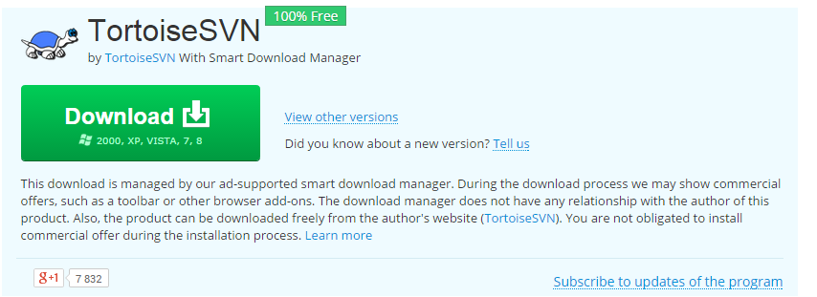
4 Cài đặt SVN cho Client
Download tại trang http://tortoisesvn.joydownload.com/

Slide 13
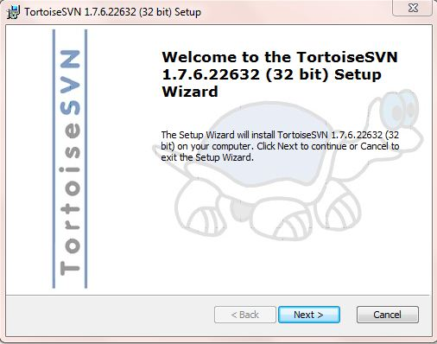
4 Cài đặt SVN cho Client
Double click vào file để cài -> Next

Slide 14
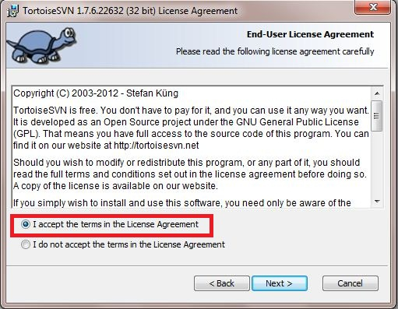
4 Cài đặt SVN cho Client
Chọn như trong hình -> Click Next

Slide 15
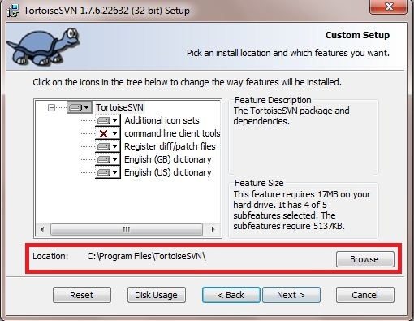
4 Cài đặt SVN cho Client
Chọn vị trí cài đặt -> Next

Slide 16
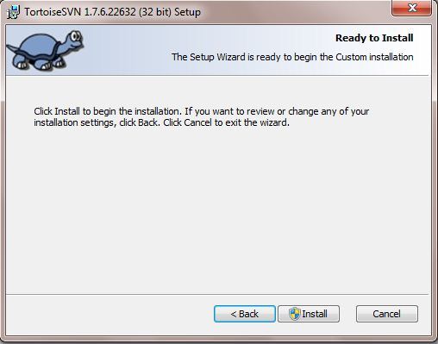
4 Cài đặt SVN cho Client
Click Install để cài đặt

Slide 17
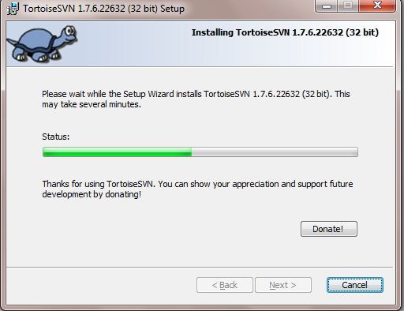
4 Cài đặt SVN cho Client
Quá trình cài đang thực hiện

Slide 18
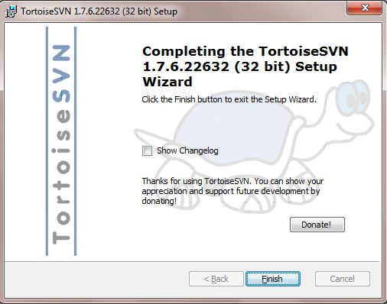
4 Cài đặt SVN cho Client
Cài đặt hoàn thành -> Finish

Slide 19
5 Một số khái niệm chính trong SVN
Reposiroty: server chứa SVN và đặt Project
HEAD: phiên bản mới nhất trên server
Master: thông thường khi tạo SVN, có một branch chính được tạo ra và gọi là master, các branch phụ thường được đặt theo tên feature mà branch đó được tạo. Với hình trên, đường nối các ô màu xanh lá thể hiện master, các đường nối ô màu vàng thể hiện branch được tạo ra

Slide 20
5 Một số khái niệm chính trong SVN
Change: mô tả sự thay đổi cụ thể của 1 revision so với revision trước đó
Working copy: bản copy của toàn bộ SVN tại máy của developer
Conflict: xung đột xảy ra khi có nhiều developer cùng làm việc với 1 working copy
VD : A và B cùng checkout revision 40 của file

Slide 21
Config.js Sau đó A sửa function update() rồi commit lên revision 41, lúc này B cũng sửa function đó, khi B checkout về sẽ xảy ra conflict do SVN không biết được phiên bản của A hay B mới là latest
Resolve: Lúc này, B sẽ xem xét lại code trong function, giữ lại đoạn code của A hoặc sửa nó, đánh dấu Conflict đã được Resolve

Slide 22
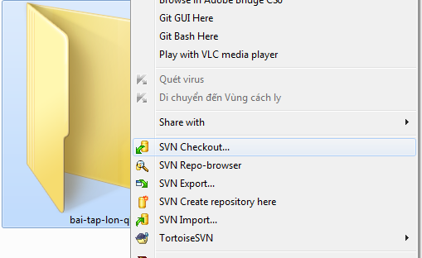
6 Một số action quan trọng trong SVN
Checkout: là khái niệm dùng để chỉ một thành viên của dự án ở client sẽ lấy một phiên bản copy của các file thuộc project trên server về máy cục bộ.

Slide 23
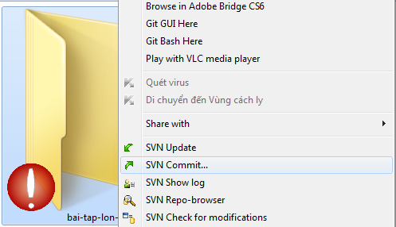
Commit: thành viên của dự án đưa các thay đổi trên các file của project tại máy client lên server.

Slide 24
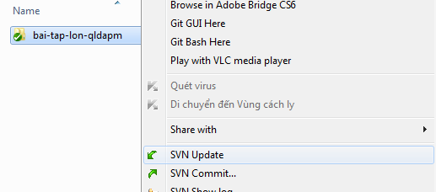
Update: khi một thành viên muốn cập nhật những thay đổi của các file thuộc thành viên khác trên Repository về máy cục bộ của mình.

Slide 25
Merge: nhiều thành viên cùng tiến hành cập nhật trên một tập tin.
Revert: sau khi tiến hành thay đổi, developer cảm thấy họ đã sai và muốn xóa đi làm lại từ đầu, việc revert là hành động để khôi phục trạng thái của 1 hay nhiều document về 1 revision nào đó, thường thì sẽ revert về revision hiện tại mà user đang làm việc

Slide 26
Thanks for watching!!!

